Slide 1
Piaget Jean
Kognitivní vývoj u dětí
(vývoj myšlení a chápání světa)

Slide 2
Kognitivní vývoj u dětí
Jean Piaget-švýcarský psycholog
Zaměřil se na interakci zrání dítěte a prostředí.
Piaget pojímá dítě jako zkoumajícího vědce, který provádí experimenty s okolním světem.
Dítě si na základě těchto miniexperimentů vytváří „teorie“, tzv. schémata.

Slide 3
1. stadium-senzomotorické stadium
1/ Senzomotorické stadium (0-2 roky) The senzorimotor stage
Významný vztah mezi motorickou aktivitou a vnímáním dítěte.
Děti objevují vztahy mezi svými aktivitami a důsledky těchto aktivit. Začínají jednat záměrně.

Slide 4
1. stadium-senzomotorické stadium
Důležitým objevem tohoto stádia je stálost objektu (cca 8 měsíc věku).
Jestliže ukryjeme hračku za zástěnu, dítě ví, že hračka stále za zástěnou je.
Dítě je tedy schopno udržet „mentální reprezentaci objektu“.

Slide 5
2. stadium-předoperační stadium
2/ Předoperační stadium (2-7 let)
Preoperational stage
Děti začínají používat řeč. Slova jsou symboly. Slova jako symboly mohou reprezentovat věci nebo skupiny věcí. Jeden objekt může reprezentovat (symbolizovat) druhý. Schopnost využívat symboly dokazuje nejen řeč, ale i např. hra dítěte-kamínky jsou bonbóny, hromádka z písku je hrad, hůl je koník. Třídí předměty podle jednoho rysu (například podle barvy, podle tvaru…).

Slide 6
2. stadium-předoperační stadium
Dítě ještě nechápe určitá pravidla, nebo-li operace.
Operace-myšlenkový postup ke zpracování informací, je reverzibilní, tj. každá operace má svůj protiklad.
Nemá schopnost konzervace-tzv. deficit konzervace (důkaz neschopnosti užívat logické operace).
Klíčový aspekt stadia-dítě není schopno se věnovat více než 1 aspektu situace současně.
Vyvíjí se porozumění časové ose-minulosti a budoucnosti.

Slide 7
2. stadium-předoperační stadium
V tomto stadiu je dítě silně egocentrické, tj. je schopno nahlížet věci z jednoho úhlu pohledu-svého vlastního.
Piaget posadil dítě ke stolu a ukázal mu model hor.

Slide 8
2. stadium-předoperační stadium
Konzervace-deficit konzervace-dítě např. v tomto stadiu nedokáže pochopit stálost objemu tekutin-pokud mu dáme širokou krátkou sklenici s mlékem a toto mléko začneme přelévat do vysoké úzké sklenice, dítě si myslí, že je v úzké sklenici více mléka.

Slide 9
2. stadium-předoperační stadium
Další možnost jak otestovat schopnost konzervace u dítěte-přelijte limonádu z nízké široké sklenice do vysoké úzké sklenice. Zeptejte se dítěte, zda je nyní limonády více, méně či stejně. Pokud dítě bude tvrdit, že limonády je po přelití stále stejně, je ve stadiu konkrétních operací.

Slide 10
3. stadium-stadium konkrétních operací
Stadium konkrétních operací (7-12 let) Concrete operations stage
Operace=logická operace či princip, které používáme k řešení problémů.
V tomto stadiu děti ovládají konzervaci (postupně)- a začínají používat stále nové logické operace.
Děti jsou již schopny používat abstraktní pojmy (např. demokracie, spravedlnost), ale pouze ve vztahu ke konkrétním, smysly vnímatelným objektům.

Slide 11
3. stadium-stadium konkrétních operací
Kolem osmého roku se ve stadiu konkrétních operací začíná dítě chápat konzervaci hmoty-pokud vezmete kouli plastelíny a rozdělíte ji v 10 kousků, dítě bude vědět, že množství plastelíny musí být stejnél a lze z ní opět vytvořit stejně velkou kouli.
V 10 roce života schopnost konzervace vrcholí-dítě chápe konzervaci plochy.
Rozvíjí se schopnost klasifikace a řazení objektů (je to základ aritmetiky).

Slide 12
Test
Otestujte svoji schopnost konzervace. Odpovězte na otázku: Co je těžší, milion tun olova nebo milon tun peří?

Slide 13
Test
Odpověď: Mnoho lidí se soustředí na slovo olovo nebo na slovo peří. Ignorují fakt, že oboje váží milon tun.

Slide 14
4. stadium-stadium formálních operací
Stadium formálních operací (12 let a výše) Formal operation stage
Kolem 12 roku věku vstupuje dítě do stylu myšlení dospělých. Je schopno uvažovat na hypotetické rovině.
Dokáže logicky myslet o abstraktních pojmech. Testuje hypotézy. Zabývá se abstrakcí, budoucností a ideologickými problémy.
Tohoto stádia nedosáhnou všichni dospělí, dokonce i ti, co ho dosáhnou, tuto schopnost nevyužívají neustále.

Slide 15
4. stadium-stadium formálních operací
Test stadia formálních operací: kyvadlo a závaží.
Zvažování všech možností-zjišťování následků každé hypotézy a potvrzení či vyvrácení platnosti těchto následků-je podkladem procesu formálního myšlení.

Slide 16
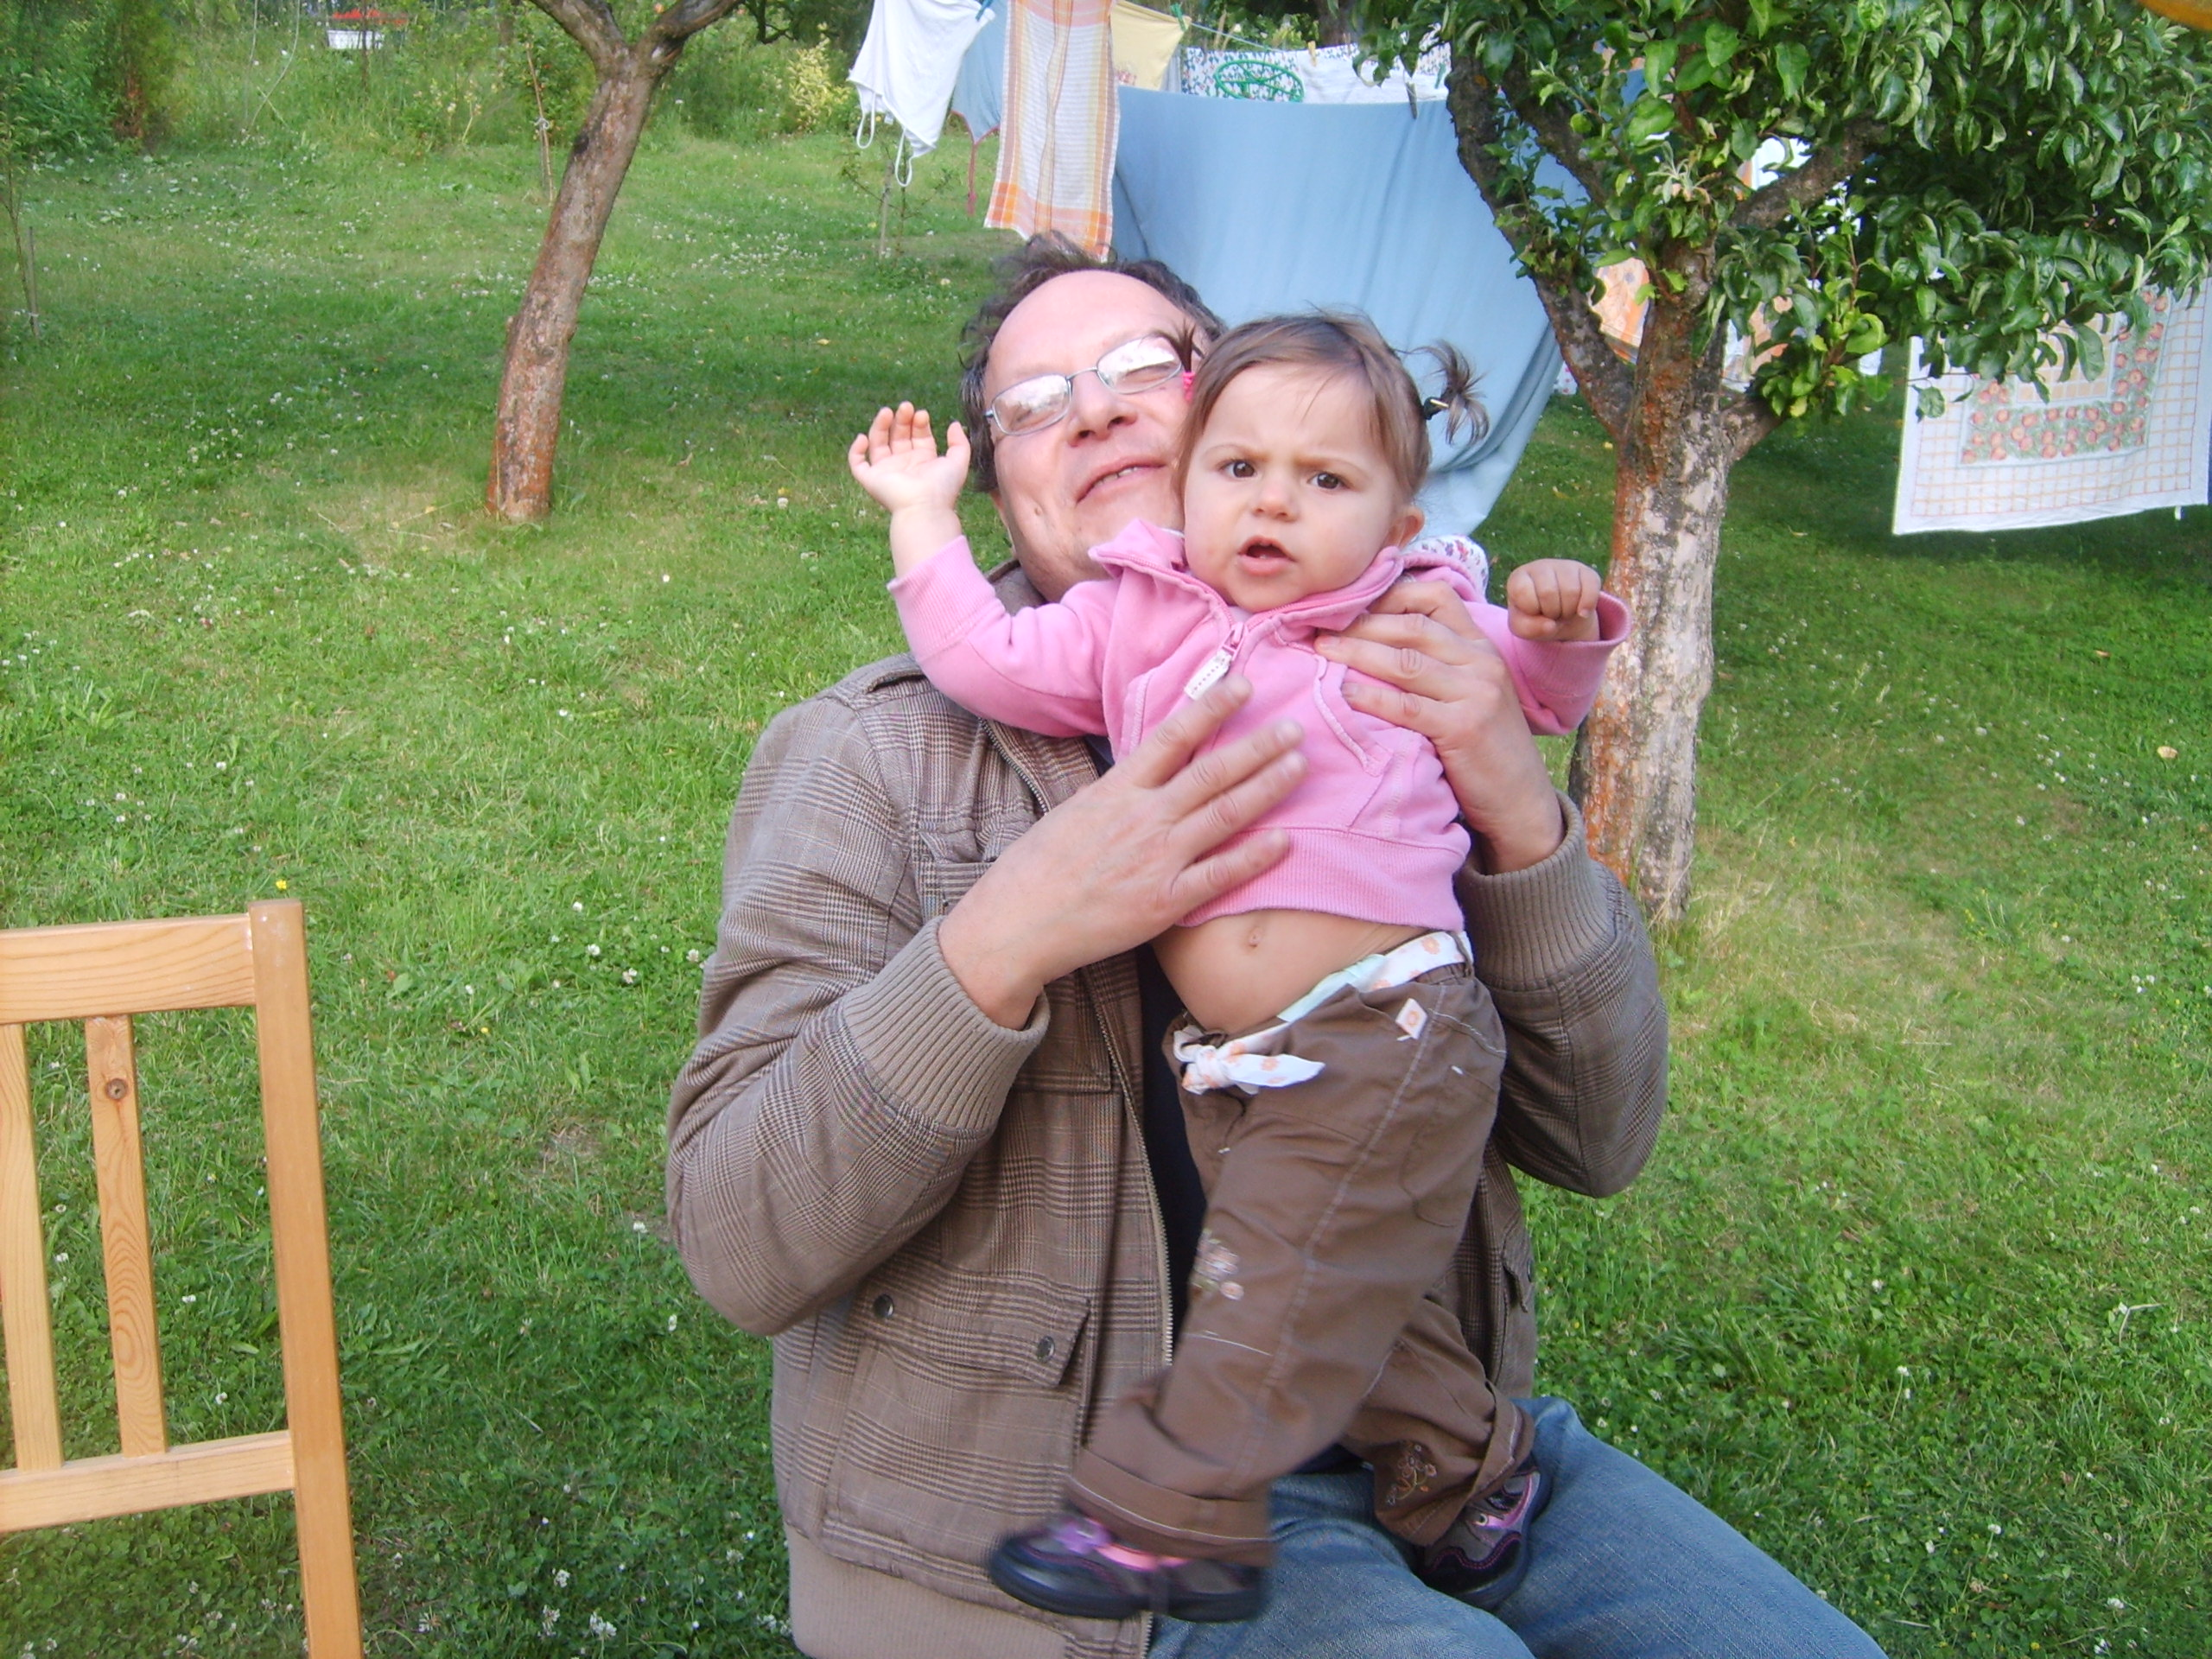
Přehled teorie kognitivního vývoje-Jean Piaget
Senzomotorické stadium (0-2 roky)
Předoperační stadium (2-7 let)
Stadium konkrétních operací (7-11 let)
Stadium formálních operací (nedosahují ho všichni, zpravidla začíná od 12 let výše)

Slide 17
Literatura:
Atkinsonová, R. a kol.: Psychologie. Kapitola kognitivní vývoj v dětství (vzhledem k různým vydáním neuvádím rok vydání a stranu, může se lišit). Je zde ale velmi srozumitelný popis Piagetovy teorie.

